Slide 1
2017.04.24. hétfő reggeli áhítat GERENDÁS Általános Iskola

Slide 2
KÍSÉRTÉS III.

Slide 3
„…A Sátán kikért titeket…”
Lk 22,31

Slide 4
Kísértéssel küzdesz?

Slide 5
MI A TERVED?

Slide 6
Döntsd el, hogy nem kell megadnod magad!
Ha megcsúsztál is, ne fetrengj a sárban!
Valld meg bűnödet!
Készíts listát:
-felfedezések
-az új én
-haditerv
5. Használd, amit megtanultál!

Slide 7
Legyen a mai nap egy új kezdet,
mert mostantól
felhasználod a tanultakat!

Slide 8
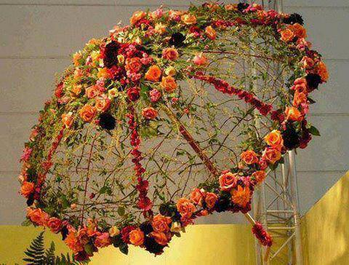

Slide 9
IMÁDKOZZUNK!

Slide 10
Uram! Azért imádkozom, hogy küldj mellém olyan embereket, akik segítenek gyengeségeim leküzdésében. Kérlek, adj erőt, hogy szembe tudjak nézni a gyengeségeimet övező félelmekkel. Adj eltökéltséget, hogy végleg lerendezzem a problémámat, hogy életemnek ez a területe idővel a legerősebb fegyveremmé válhasson. Jézus nevében kérlek: Ámen

